Slide 1
S2_연맹 게시판_V1.0
2016.10.26
By Chris

Slide 2
V1.0 – 2016.10.26 초안 작성

Slide 3
용어 정의
용어 | 내용
연맹 게시판 | 해당 연맹에 메시지를 남겨, 커뮤니케이션을 할 수 있는 공간입니다.

Slide 4
개요
기획의도
연맹 게시판은 방명록의 기능과 같은 개념을 갖습니다.
메시지를 남겨 연맹과 연맹 간, 연맹 미가입 유저들과 연맹과의 커뮤니케이션을 활성화하기 위한 의도를 가지고 있습니다.
연맹 게시판
연맹 게시판은 해당 연맹에 메시지를 게시할 수 있는 곳입니다.
연맹마다 하나의 연맹 게시판을 갖습니다.
연맹에 방문한 모든 유저가 메시지를 게시할 수 있습니다.
연맹원의 메시지와 다른 연맹의 연맹원, 연맹 미가입 유저의 메시지는 구분하여 표시합니다.
다른 서버의 유저도 메시지를 게시할 수 있습니다.
연맹 게시판에 게시된 메시지는 아래의 부가 기능을 갖습니다.
복사 / 붙여넣기
메일 발송
영주 보기
연맹 초대
차단

Slide 5
기능 정의 1
연맹 게시판
연맹에 방문한 모든 유저들이 메시지를 게시할 수 있는 곳입니다.
해당 연맹의 연맹원, 다른 연맹의 연맹원, 연맹 미가입 유저 모두 메시지를 게시할 수 있습니다.
다른 서버의 유저도 연맹 게시판에 메시지를 게시할 수 있습니다.
채팅과 동일한 방식으로 메시지를 입력하여 게시할 수 있습니다.
채팅 기획서 : https://docs.google.com/presentation/d/1o825lUtKGZF5i78KKjuKwMqwa6Lw0UK71vgPJ0c28xA/edit#slide=id.p9
최소 1 글자 ~ 최대 500 글자를 입력하여 메시지를 게시할 수 있습니다.
글자 수 제한은 GameConst 에 정의된 수치를 기준으로 합니다.
금칙어 규칙이 적용되며, 유저가 입력한 내용에 금칙어가 포함되어 있는 경우 메시지를 게시할 수 없습니다.
최대 10개의 메시지를 저장하며, 최대 메시지 개수를 넘긴 경우 가장 오래된 메시지를 삭제합니다.
최대 메시지 개수는 GameConst 에 정의된 수치를 기준으로 합니다.
메시지 작성자에 따른 정보
메시지를 남긴 유저의 연맹 가입 여부에 따라 표시되는 정보가 다릅니다.
연맹 가입 유저 : 작성 날짜와 시간 / 연맹 깃발 이미지 / 연맹 약칭 / 유저명 / 메시지 내용
연맹 미가입 유저 : 작성 날짜와 시간 / 영주 캐릭터 이미지 or 프로필 이미지 / 유저명 / 메시지 내용
다른 서버의 연맹 가입 유저 : 작성 날짜와 시간 / 서버 이름 / 연맹 깃발 이미지 / 연맹 약칭 / 유저명 / 메시지 내용
다른 서버의 연맹 미가입 유저 : 작성 날짜와 시간 / 서버 이름 / 영주 캐릭터 이미지 or 프로필 이미지 / 유저명 / 메시지 내용

Slide 6
기능 정의 2
부가 기능
복사 / 붙여넣기
연맹 게시판에 게시되어 있는 메시지를 하나 선택하여 메시지 내용을 복사하는 기능입니다.
한 번에 두 개 이상의 메시지를 복사할 수 없습니다.
복사된 메시지 내용은 메시지 입력란에 붙여넣기를 통해 입력할 수 있습니다.
메일 발송
연맹 게시판에 게시되어 있는 메시지를 하나 선택하여, 해당 메시지를 게시한 유저에게 메일을 발송할 수 있는 기능입니다.
메시지를 선택한 후, 메일 발송 기능을 진행하게 되면 메일 발송 화면으로 이동합니다.
메일 발송 대상은 선택한 메시지를 게시한 유저입니다.
다른 서버의 유저에게는 메일을 발송할 수 없습니다.
영주 보기
연맹 게시판에 게시되어 있는 메시지를 하나 선택하여, 해당 메시지를 게시한 유저의 정보 화면으로 이동하는 기능입니다.
메시지를 선택한 후, 영주 보기를 진행하게 되면 해당 영주의 정보 화면으로 이동합니다.
연맹 초대
연맹 게시판에 게시되어 있는 메시지를 하나 선택하여, 해당 메시지를 게시한 유저에게 연맹 초대장을 보내는 기능입니다.
연맹 미가입 유저에게만 사용할 수 있는 기능입니다.
다른 서버의 연맹 미가입 유저에게는 사용할 수 없습니다.
연맹 초대 권한이 있는 유저만 사용할 수 있는 기능입니다.
차단
연맹 게시판에 게시되어 있는 메시지를 하나 선택하여, 해당 메시지를 게시한 유저가 더 이상 연맹 게시판에 메시지를 쓰지 못하도록 막는 기능입니다.
메시지를 선택한 후, 차단 기능을 진행하게 되면 해당 메시지를 게시한 유저는 메시지 작성 불가 유저로 등록됩니다.
메시지 작성 불가 유저는 연맹 관리의 차단 유저 관리 기능을 통해 차단이 해제 될 수 있습니다.

Slide 7
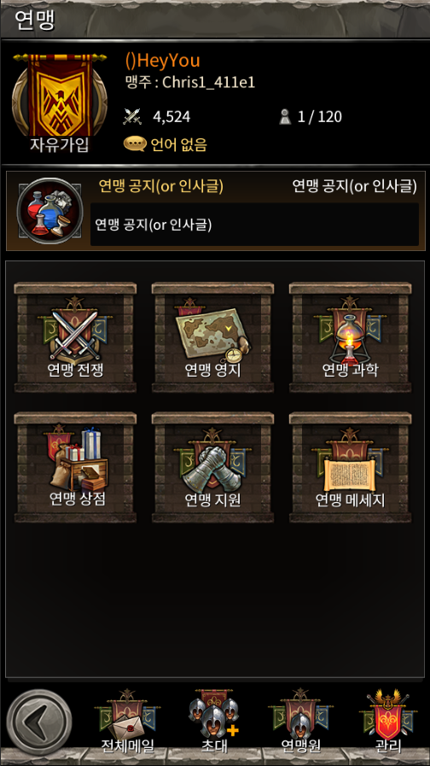

연맹 게시판
String_AllianceBulletinBoard 를 참조합니다.
자신이 가입되어 있는 연맹의 연맹 게시판은 연맹 정보 화면에서 연맹 메시지 버튼을 통해 진입할 수 있습니다.

Slide 8
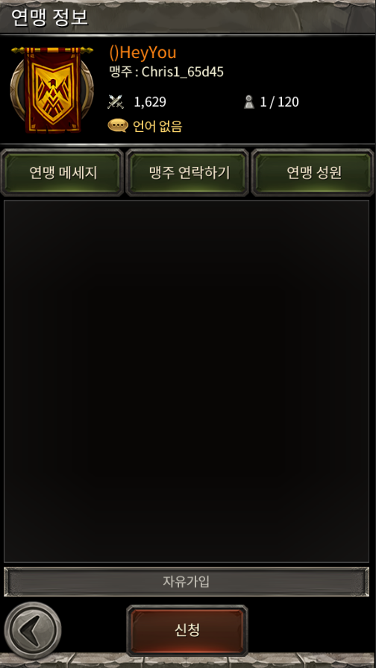

연맹 게시판
String_AllianceBulletinBoard 를 참조합니다.
다른 연맹의 연맹 게시판은 연맹 정보 화면에서 진입이 가능합니다.

Slide 9






연맹 게시판
String_AllianceBulletinBoard 를 참조합니다.
연맹 메시지
0 | 연맹 메시지
1 | 보내기
2016-01-01 19:24
해당 연맹의 연맹원이 남긴 메시지는 우측에 표시합니다.
(CLE) Chris
해당 연맹 게시판의 연맹원이 남기는 메시지입니다.
2016-01-02 23:29
해당 연맹의 연맹원이 아닌 유저들이 남긴 메시지는 좌측에 표시합니다.
(QWE) Peter
연맹에 방문한 다른 유저의 방명록 기록입니다. ( 다른 연맹의 유저 및 연맹 미가입 유저가 해당됨,)
메시지 등록 시간은, 아래와 같이 표시합니다.
23:29
당일 ➔ hh:mm:ss
1일 전 ➔ yyyy-mm-dd hh:mm:ss
Edan
연맹 미가입 유저는 영주 캐릭터 이미지가 나오거나 프로필 이미지가 나옵니다.
입력 글자 수가 많으면 말풍선이 늘어납니다.
(QWE) Peter
같은 시간에 등록된 경우, 다시 시간을 표시하지 않습니다.
메시지 내용이 많으면 말풍선이 늘어납니다.
[525] (AAA) Racoon
다른 서버의 유저도 메시지를 남길 수 있습니다.
상하 스크롤을 통해 최대 10개까지의 메시지를 확인할 수 있습니다.
[525] Daniel
다른 서버의 유저도 메시지를 남길 수 있습니다.
Enter Your Message
보내기
메시지 내용을 입력한 후, “보내기“ 버튼을 통해 메시지를 남길 수 있습니다.

Slide 10
연맹 게시판
String_AllianceBulletinBoard 를 참조합니다.
연맹 메시지
2016-01-01 19:24
(CLE) Chris
해당 연맹 게시판의 연맹원이 남기는 메시지입니다.
2016-01-02 23:29
(QWE) Peter
연맹에 방문한 다른 유저의 방명록 기록입니다. ( 다른 연맹의 유저 및 연맹 미가입 유저가 해당됨,)
23:29
Edan
연맹 미가입 유저는 영주 캐릭터 이미지가 나오거나 프로필 이미지가 나옵니다.
입력 글자 수가 많으면 말풍선이 늘어납니다.
같은 시간이 다수의 메시지가 게시되는 경우, 한 번 표시된 시간은 다시 표시하지 않습니다.
(QWE) Peter
같은 시간에 등록된 경우, 다시 시간을 표시하지 않습니다.
[525] (AAA) Racoon
다른 서버의 유저도 메시지를 남길 수 있습니다.
다른 서버의 유저는 서버명을 표시해줍니다.
[525] Daniel
다른 서버의 유저도 메시지를 남길 수 있습니다.
Enter Your Message
보내기

Slide 11
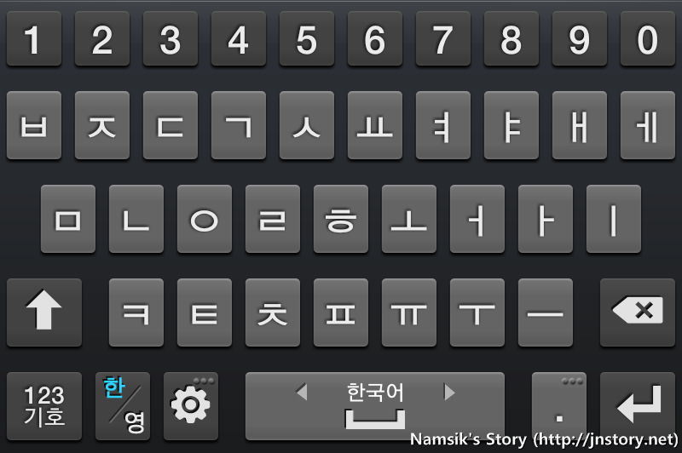
연맹 게시판
String_AllianceBulletinBoard 를 참조합니다.
연맹 메시지
2016-01-01 19:24
(CLE) Chris
해당 연맹 게시판의 연맹원이 남기는 메시지입니다.
메시지 작성은 채팅과 동일하게 구성합니다.
최소 1자 ~ 최대 500자까지 입력 가능합니다.
2016-01-02 23:29
(QWE) Peter
연맹에 방문한 다른 유저의 방명록 기록입니다. ( 다른 연맹의 유저 및 연맹 미가입 유저가 해당됨,)
23:29
Edan
연맹 미가입 유저는 영주 캐릭터 이미지가 나오거나 프로필 이미지가 나옵니다.
입력 글자 수가 많으면 말풍선이 늘어납니다.
Enter Your Message
보내기
단말기 키보드
입력 글자 수가 25자 이상일 경우
←
보내기
25/500

Slide 12
연맹 게시판
String_AllianceBulletinBoard 를 참조합니다.
연맹 메시지
2 | 적절하지 못한 단어가 포함되었습니다.
2016-01-01 19:24
(CLE) Chris
해당 연맹 게시판의 연맹원이 남기는 메시지입니다.
2016-01-02 23:29
(QWE) Peter
연맹에 방문한 다른 유저의 방명록 기록입니다. ( 다른 연맹의 유저 및 연맹 미가입 유저가 해당됨,)
23:29
부가 기능을 사용하기 위해선 먼저 메시지 하나를 선택해야 합니다.
Edan
연맹 미가입 유저는 영주 캐릭터 이미지가 나오거나 프로필 이미지가 나옵니다.
입력 글자 수가 많으면 말풍선이 늘어납니다.
적절하지 못한 단어가 포함되었습니다.
입력한 메시지에 금칙어가 포함된 경우, 툴팁을 표시해줍니다.
Enter Your Message
보내기

Slide 13
연맹 게시판
String_AllianceBulletinBoard 를 참조합니다.
3 | 연맹 가입 초대
4 | 복사
5 | 메일 발송
6 | 영주 보기
7 | 차단
연맹 메시지
2016-01-01 19:24
(CLE) Chris
해당 연맹 게시판의 연맹원이 남기는 메시지입니다.
2016-01-02 23:29
(QWE) Peter
연맹에 방문한 다른 유저의 방명록 기록입니다. ( 다른 연맹의 유저 및 연맹 미가입 유저가 해당됨,)
23:29
Edan
연맹 미가입 유저는 영주 캐릭터 이미지가 나오거나 프로필 이미지가 나옵니다.
입력 글자 수가 많으면 말풍선이 늘어납니다.
부가 기능 팝업이 호출되면, 사용하고자하는 기능 버튼을 선택해야 합니다.
Edan
연맹 가입 초대
복사
메일 발송
연맹 가입 초대 버튼은 연맹 초대 권한이 있는 유저들만 표시됩니다.
차단 버튼은 채팅 금지 권한이 있는 유저들만 표시됩니다.
적절하지 못한 단어가 포함되었습니다.
영주 보기
Enter Your Message
보내기
차단

Slide 14
연맹 게시판
String_AllianceBulletinBoard 를 참조합니다.
연맹 메시지
2016-01-01 19:24
(CLE) Chris
해당 연맹 게시판의 연맹원이 남기는 메시지입니다.
2016-01-02 23:29
(QWE) Peter
연맹에 방문한 다른 유저의 방명록 기록입니다. ( 다른 연맹의 유저 및 연맹 미가입 유저가 해당됨,)
23:29
Edan
연맹 미가입 유저는 영주 캐릭터 이미지가 나오거나 프로필 이미지가 나옵니다.
입력 글자 수가 많으면 말풍선이 늘어납니다.
Edan
연맹 가입 초대 버튼을 누르면 연맹 초대 기능이 진행됩니다.
연맹 가입 초대
복사
메일 발송
적절하지 못한 단어가 포함되었습니다.
영주 보기
Enter Your Message
보내기
차단

Slide 15
연맹 게시판 – 연맹 초대
String_AllianceBulletinBoard 를 참조합니다.
연맹 메시지
8 | {0}님을 연맹에 초대하시겠습니까?
9 | 확인
2016-01-01 19:24
확인 버튼을 누르면, 해당 플레이어가 연맹에 미가입 유저인지를 판단합니다.
미가입 유저인 경우, 초대 메일이 발송되며 초대 완료 팝업을 호출합니다.
연맹에 가입되어 있는 유저인 경우, 초대 불가 알림 팝업을 호출합니다.
다른 서버의 연맹 미가입 유저의 경우 초대 불가능 유저 알림 팝업을 호출합니다.
(CLE) Chris
해당 연맹 게시판의 연맹원이 남기는 메시지입니다.
2016-01-02 23:29
(QWE) Peter
연맹에 방문한 다른 유저의 방명록 기록입니다. ( 다른 연맹의 유저 및 연맹 미가입 유저가 해당됨,)
23:29
Edan 님을 연맹에 초대하시겠습니까?
Edan
연맹 미가입 유저는 영주 캐릭터 이미지가 나오거나 프로필 이미지가 나옵니다.
입력 글자 수가 많으면 말풍선이 늘어납니다.
확인
Edan
Enter Your Message
보내기

Slide 16
연맹 게시판 – 초대 완료 팝업
String_AllianceBulletinBoard 를 참조합니다.
10 | 연맹 초대에 성공하셨습니다!
연맹 메시지
2016-01-01 19:24
초대 완료 팝업입니다
(CLE) Chris
해당 연맹 게시판의 연맹원이 남기는 메시지입니다.
2016-01-02 23:29
(QWE) Peter
연맹에 방문한 다른 유저의 방명록 기록입니다. ( 다른 연맹의 유저 및 연맹 미가입 유저가 해당됨,)
23:29
Edan
연맹 미가입 유저는 영주 캐릭터 이미지가 나오거나 프로필 이미지가 나옵니다.
입력 글자 수가 많으면 말풍선이 늘어납니다.
연맹 초대에 성공하셨습니다!
Edan
Enter Your Message
보내기

Slide 17
연맹 게시판 – 초대 불가 알림 팝업
String_AllianceBulletinBoard 를 참조합니다.
11 | 이미 연맹에 가입된 유저입니다!
연맹 메시지
2016-01-01 19:24
이미 연맹에 가입되어 있는 유저라면, 초대 불가 알림 팝업이 호출됩니다.
(CLE) Chris
해당 연맹 게시판의 연맹원이 남기는 메시지입니다.
2016-01-02 23:29
(QWE) Peter
연맹에 방문한 다른 유저의 방명록 기록입니다. ( 다른 연맹의 유저 및 연맹 미가입 유저가 해당됨,)
23:29
Edan
연맹 미가입 유저는 영주 캐릭터 이미지가 나오거나 프로필 이미지가 나옵니다.
입력 글자 수가 많으면 말풍선이 늘어납니다.
이미 연맹에 가입된 유저입니다!
Edan
Enter Your Message
보내기

Slide 18
연맹 게시판 – 초대 불가능 유저 알림 팝업
String_AllianceBulletinBoard 를 참조합니다.
12 | 다른 서버의 유저는 초대할 수 없습니다!
연맹 메시지
2016-01-01 19:24
다른 서버의 연맹 미가입 유저는 초대할 수 없습니다.
(CLE) Chris
해당 연맹 게시판의 연맹원이 남기는 메시지입니다.
2016-01-02 23:29
(QWE) Peter
연맹에 방문한 다른 유저의 방명록 기록입니다. ( 다른 연맹의 유저 및 연맹 미가입 유저가 해당됨,)
23:29
Edan
연맹 미가입 유저는 영주 캐릭터 이미지가 나오거나 프로필 이미지가 나옵니다.
입력 글자 수가 많으면 말풍선이 늘어납니다.
다른 서버의 유저는 초대할 수 없습니다.
Edan
Enter Your Message
보내기

Slide 19
연맹 게시판
String_AllianceBulletinBoard 를 참조합니다.
연맹 메시지
2016-01-01 19:24
(CLE) Chris
해당 연맹 게시판의 연맹원이 남기는 메시지입니다.
2016-01-02 23:29
(QWE) Peter
연맹에 방문한 다른 유저의 방명록 기록입니다. ( 다른 연맹의 유저 및 연맹 미가입 유저가 해당됨,)
23:29
Edan
연맹 미가입 유저는 영주 캐릭터 이미지가 나오거나 프로필 이미지가 나옵니다.
입력 글자 수가 많으면 말풍선이 늘어납니다.
Edan
복사 버튼을 누르면, 해당 메시지 내용이 클립보드에 복사됩니다. 복사된 메시지 내용은 입력란에 붙여넣기를 통해 입력할 수 있습니다.
연맹 가입 초대
복사
메일 발송
적절하지 못한 단어가 포함되었습니다.
영주 보기
Enter Your Message
보내기
차단

Slide 20
연맹 게시판
String_AllianceBulletinBoard 를 참조합니다.
13 | 복사 되었습니다.
연맹 메시지
2016-01-01 19:24
(CLE) Chris
해당 연맹 게시판의 연맹원이 남기는 메시지입니다.
2016-01-02 23:29
(QWE) Peter
연맹에 방문한 다른 유저의 방명록 기록입니다. ( 다른 연맹의 유저 및 연맹 미가입 유저가 해당됨,)
23:29
Edan
연맹 미가입 유저는 영주 캐릭터 이미지가 나오거나 프로필 이미지가 나옵니다.
입력 글자 수가 많으면 말풍선이 늘어납니다.
복사 되었습니다.
복사가 완료되면 툴팁으로 알려줍니다.
Enter Your Message
보내기

Slide 21
연맹 게시판
String_AllianceBulletinBoard 를 참조합니다.
연맹 메시지
2016-01-01 19:24
(CLE) Chris
해당 연맹 게시판의 연맹원이 남기는 메시지입니다.
2016-01-02 23:29
(QWE) Peter
연맹에 방문한 다른 유저의 방명록 기록입니다. ( 다른 연맹의 유저 및 연맹 미가입 유저가 해당됨,)
23:29
Edan
연맹 미가입 유저는 영주 캐릭터 이미지가 나오거나 프로필 이미지가 나옵니다.
입력 글자 수가 많으면 말풍선이 늘어납니다.
Edan
메일 발송 버튼을 누르면 해당 유저를 대상으로 메일을 발송하는 메일 화면으로 이동합니다.
다른 서버의 유저에게는 메일을 보낼 수 없습니다.
연맹 가입 초대
복사
메일 발송
적절하지 못한 단어가 포함되었습니다.
영주 보기
Enter Your Message
보내기
차단

Slide 22
연맹 게시판
String_AllianceBulletinBoard 를 참조합니다.
14 | 다른 서버의 유저에게 메일을 발송할 수 없습니다.
연맹 메시지
2016-01-01 19:24
다른 서버의 유저에게 메일을 발송하려 할 때, 팝업을 호출합니다.
(CLE) Chris
해당 연맹 게시판의 연맹원이 남기는 메시지입니다.
2016-01-02 23:29
(QWE) Peter
연맹에 방문한 다른 유저의 방명록 기록입니다. ( 다른 연맹의 유저 및 연맹 미가입 유저가 해당됨,)
23:29
Edan
연맹 미가입 유저는 영주 캐릭터 이미지가 나오거나 프로필 이미지가 나옵니다.
입력 글자 수가 많으면 말풍선이 늘어납니다.
다른 서버의 유저에게 메일을 발송할 수 없습니다.
Edan
Enter Your Message
보내기

Slide 23
연맹 게시판
String_AllianceBulletinBoard 를 참조합니다.
연맹 메시지
2016-01-01 19:24
(CLE) Chris
해당 연맹 게시판의 연맹원이 남기는 메시지입니다.
2016-01-02 23:29
(QWE) Peter
연맹에 방문한 다른 유저의 방명록 기록입니다. ( 다른 연맹의 유저 및 연맹 미가입 유저가 해당됨,)
23:29
Edan
연맹 미가입 유저는 영주 캐릭터 이미지가 나오거나 프로필 이미지가 나옵니다.
입력 글자 수가 많으면 말풍선이 늘어납니다.
Edan
영주 보기 버튼을 누르면 해당 영주의 정보 화면으로 이동합니다.
연맹 가입 초대
복사
메일 발송
적절하지 못한 단어가 포함되었습니다.
영주 보기
Enter Your Message
보내기
차단

Slide 24
연맹 게시판
String_AllianceBulletinBoard 를 참조합니다.
연맹 메시지
2016-01-01 19:24
(CLE) Chris
해당 연맹 게시판의 연맹원이 남기는 메시지입니다.
2016-01-02 23:29
(QWE) Peter
연맹에 방문한 다른 유저의 방명록 기록입니다. ( 다른 연맹의 유저 및 연맹 미가입 유저가 해당됨,)
23:29
Edan
연맹 미가입 유저는 영주 캐릭터 이미지가 나오거나 프로필 이미지가 나옵니다.
입력 글자 수가 많으면 말풍선이 늘어납니다.
Edan
차단 버튼을 누르면 차단 확인 팝업을 호출합니다.
연맹 가입 초대
복사
메일 발송
적절하지 못한 단어가 포함되었습니다.
영주 보기
Enter Your Message
보내기
차단

Slide 25
연맹 게시판 – 차단 확인 팝업
String_AllianceBulletinBoard 를 참조합니다.
9 | 확인
연맹 메시지
15 | {0}님을 차단하시겠습니까?\n차단된 유저는 메시지를 남길 수 없게 됩니다.\n차단 해제는 "연맹 관리" -> "채팅 해지"에서 진행할 수 있습니다.
2016-01-01 19:24
(CLE) Chris
해당 연맹 게시판의 연맹원이 남기는 메시지입니다.
2016-01-02 23:29
(QWE) Peter
연맹에 방문한 다른 유저의 방명록 기록입니다. ( 다른 연맹의 유저 및 연맹 미가입 유저가 해당됨,)
Edan 님을 차단하시겠습니까?
차단된 유저는 연맹 게시판에 메시지를
남길 수 없게 됩니다.
차단 해제는 “연맹 관리” -> “채팅 해지” 에서
진행할 수 있습니다.
확인 버튼을 누르면 해당 유저는 차단 상태가 되며, 차단 완료 팝업을 호출합니다.
23:29
Edan
연맹 미가입 유저는 영주 캐릭터 이미지가 나오거나 프로필 이미지가 나옵니다.
입력 글자 수가 많으면 말풍선이 늘어납니다.
확 인
Enter Your Message
보내기

Slide 26
연맹 게시판 – 차단 완료 팝업
String_AllianceBulletinBoard 를 참조합니다.
연맹 메시지
16 | {0} 님이 차단되었습니다.
2016-01-01 19:24
(CLE) Chris
해당 연맹 게시판의 연맹원이 남기는 메시지입니다.
2016-01-02 23:29
(QWE) Peter
연맹에 방문한 다른 유저의 방명록 기록입니다. ( 다른 연맹의 유저 및 연맹 미가입 유저가 해당됨,)
23:29
Edan
연맹 미가입 유저는 영주 캐릭터 이미지가 나오거나 프로필 이미지가 나옵니다.
입력 글자 수가 많으면 말풍선이 늘어납니다.
Edan 님이 차단되었습니다.
차단 완료 팝업입니다.
Edan
Enter Your Message
보내기

Slide 27
연맹 게시판 – 메시지 작성 불가 팝업
String_AllianceBulletinBoard 를 참조합니다.
17 | 영주님은 해당 연맹의 리더에 의해 차단된 상태입니다.\n해당 연맹에는 메시지를 남길 수 없습니다.
연맹 메시지
2016-01-01 19:24
(CLE) Chris
해당 연맹 게시판의 연맹원이 남기는 메시지입니다.
해당 연맹에 의해 차단된 유저가, 연맹 게시판에 메시지를 게시하려는 경우 메시지 작성 불가 팝업을 호출합니다.
2016-01-02 23:29
(QWE) Peter
연맹에 방문한 다른 유저의 방명록 기록입니다. ( 다른 연맹의 유저 및 연맹 미가입 유저가 해당됨,)
23:29
영주님은 해당 연맹의 리더에 의해 차단된 상태입니다.
해당 연맹 게시판에 메시지를 남길 수 없습니다!
Edan
연맹 미가입 유저는 영주 캐릭터 이미지가 나오거나 프로필 이미지가 나옵니다.
입력 글자 수가 많으면 말풍선이 늘어납니다.
Edan
Enter Your Message
보내기

